Slide 1
“Guión explicativo para el empleo del material”
Las diapositivas que se presentan tienen la finalidad de cumplir con el siguiente objetivo:
Proporcionar al estudiante el instrumental teórico y analítico vinculado con el entorno de la teoría y política fiscal.
Las diapositivas que se presentan “Política Fiscal” son un apoyo para impartir parte de la unidad IV. “Política Monetaria, Política Fiscal y la Política Mixta” en la Unidad de Aprendizaje de “Teoría Monetaria y Política Fiscal”, la cual forma parte del plan de estudios de la Licenciatura en Relaciones Económicas Internacionales.
Se considera adecuado utilizar estas diapositivas porque es un trabajo que presenta una planificación claramente enfocada al aprendizaje del alumno. Su contenido da a conocer de forma clara y precisa el instrumental teórico y analítico vinculado con el entorno de la teoría y política fiscal, que es de vital importancia en la comprensión de los mecanismos de ajuste macroeconómico que llevan a cabo las naciones, a el fin de lograr tendencias de estabilidad macroeconómica y poder así participar de forma adecuada en los procesos de intercambio comercial y de capital implícitos en el entorno de la globalización.
Aunado a lo anterior, al proporcionales de forma electrónica este tipo de material, se evita escribir, esto permite dedicar mayor tiempo a actividades que realmente impacten en la formación de los alumnos como su aplicación y análisis.
Para el uso de estas diapositivas se requiere un cañón o video proyector para proyectar las imágenes y una computadora con el programa Power Point versión 2003 o posterior. Dado que se proporciona el material a cada uno de los alumnos, ellos también pueden seguir al profesor en su computadora.

Slide 2


UNIVERSIDAD AUTÓNOMA DEL ESTADO DE MÉXICO
FACULTAD DE ECONOMÍA
Diapositivas
Plan de estudios: Relaciones Económicas Internacionales
Unidad de aprendizaje: Teoría Monetaria y Política Fiscal, 6º. Semestre
Créditos: 10
Tema:
POLÍTICA FISCAL
Profesor: M. en E.U.R. Esteban Felipe Sánchez Torres
Toluca, México, septiembre 2019

Slide 3
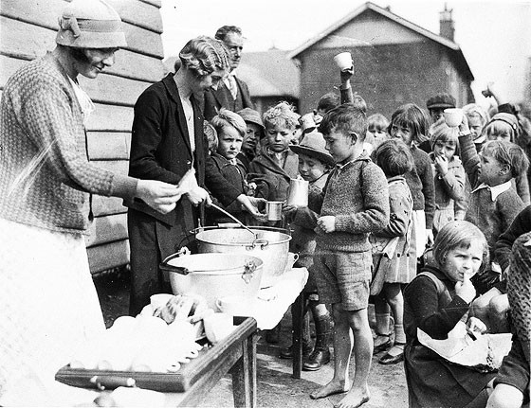
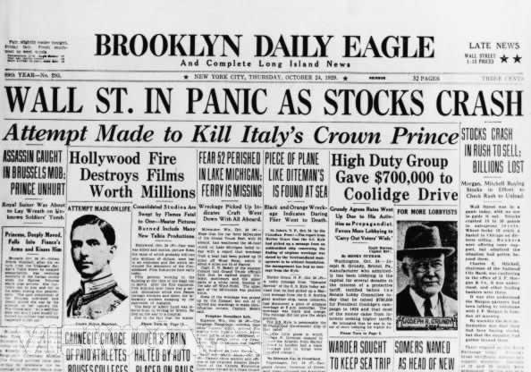
POLÍTICA FISCAL
La Gran Depresión de la década de los treinta, del siglo XX, trasladó el énfasis desde el estudio clásico del crecimiento económico hacia las cuestiones relativas a las fluctuaciones del crecimiento y de cómo compensar esas fluctuaciones u oscilaciones en el ciclo económico. Los libros de texto de la postguerra, se centraron fundamentalmente en los auges y caídas de la economía y en la forma en la que la política del Gobierno podría influir sobre el ciclo económico.
La historia económica nos enseña que el Estado puede jugar un importante papel estabilizador del ciclo, es decir enfriando la economía en épocas expansivas (muchas veces inflacionarias) y animándola en fases recesivas; pero también sabemos que el Estado y sus políticas económicas discrecionales pueden ser los desencadenantes de fuertes recesiones económicas.

Slide 4

POLÍTICA FISCAL
PRINCIPIOS DE LA POLÍTICA FISCAL
La política fiscal es una rama de la política económica que configura el presupuesto del Estado y sus componentes (gasto público e impuestos) como variables de control para asegurar y mantener la estabilidad económica, amortiguando las variaciones de los ciclos económicos, y contribuyendo a mantener una economía creciente. En México, el SF está conformado de tres componentes: ingresos, gastos y deuda. Todo gasto debe tener, necesariamente, una contraparte en ingresos (ahora o en el futuro), de tal manera que: Ingresos - Gastos = Deuda o Superávit

Slide 5


POLÍTICA FISCAL
Los objetivos primordiales de la política fiscal son:
Es el instrumento de desarrollo para crear el ahorro público suficiente para incentivar el nivel de inversión pública nacional.
Absorber de la economía privada (por los medios más equitativos) los ingresos suficientes para hacer frente a sus necesidades de gasto.
Estabilización de la economía, a través del control de precios, del control financiero, para crear las condiciones necesarias para el desarrollo económico.
Redistribución del ingreso.

Slide 6

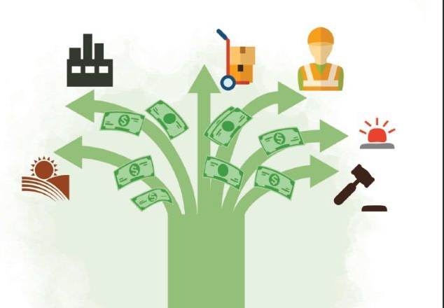
POLÍTICA FISCAL
La política fiscal, en manos propiamente dicha de los equipos de gobierno, debe tener como objetivo mitigar el efecto de contracción la actividad económica.
Para ello puede poner en marcha: programas de reducción de la presión fiscal sobre ciudadanos y empresas, al objeto de fomentar el consumo; programas de aumento del gasto público para contrarrestar la caída de la demanda o bien una mezcla de ambos, con una ponderación encaminada a anticipar la recuperación económica.

Slide 7
POLÍTICA FISCAL
TIPOS DE POLITICA FISCAL
POLITICA FISCAL EXPANSIVA
POLITICA FISCAL CONTRACTIVA
Aumentar las partidas de gasto público en el presupuesto de un país o territorio y una bajada de impuestos en el mismo suelen ser las medidas más destacadas de la política fiscal expansiva y suelen darse simultáneamente, aunque es posible que se den en ocasiones sin ser tomadas necesariamente a la vez.
Cuando existe una situación inflacionista provocada por un exceso de demanda agregada. En este caso sería necesaria una aplicación de política fiscal restrictiva, procediendo de forma contraria para reducir el gasto agregado. Se aumentarían los impuestos.
Se reduciría el gasto público.
Se actuaría para desalentar las inversiones privadas y las exportaciones netas (menores exportaciones netas).

Slide 8
POLÍTICA FISCAL
Aumentar las partidas de gasto público en el presupuesto de un país o territorio y una bajada de impuestos en el mismo suelen ser las medidas más destacadas de la política fiscal expansiva y suelen darse simultáneamente, aunque es posible que se den en ocasiones sin ser tomadas necesariamente a la vez.
FEDERALES
ESTATALES
1. Impuesto sobre nominas
2. Impuesto sobre adquisición de inmuebles
3. Impuesto sobre alojamiento de hoteles
4. Impuesto sobre loterías
MUNICIPALES
Impuesto Especial sobre Automóviles Nuevos
Impuesto sobre el valor agregado
Impuesto especial sobre producción y servicios
Impuesto al Activo
Sobre anuncios en la vía publica
Sobre uso de agua de pozos artesianos
Impuesto sobre tenencia y uso de vehículos
Sobre fraccionamientos
Predial

Slide 9
POLÍTICA FISCAL
LOS FUNDAMENTOS Y EL CONTENIDO BÁSICO DE LA POLÍTICA FISCAL KEYNESIANA

Slide 10
POLÍTICA FISCAL
Premisas clásicas y neoclásicas de pleno empleo automático y de asignación eficiente vía precios.
La publicación en 1936 de la Teoría General del Empleo, Interés y Dinero, de John Maynard Keynes, supuso un hito en la concepción teórica de la macroeconomía en general y de la política fiscal en particular.
Desempleo masivo e importancia primordial a las actuaciones en materia fiscal de un gobierno.

Slide 11
POLÍTICA FISCAL
La crisis económica de los setenta modificó sustancialmente el marco de referencia de la política fiscal keynesiana. En primer lugar, el objetivo del pleno empleo tuvo que ser relegado a un segundo plano en favor de la estabilidad de precios.
Los desarrollos poskeynesianos han acabado aceptando que la política fiscal keynesiana tiene efectos poco relevantes en términos de generación de empleo.
En el largo plazo no es posible una solución de intercambio (trade-off) entre inflación y desempleo lleva a cuestionar la política fiscal.

Slide 12
POLÍTICA FISCAL
EL OBJETIVO FUNDAMENTAL
Estabilizar la economía
Crecimiento constante.
Los fundamentos básicos de la política fiscal keynesiana pueden pues sintetizarse en los siguientes puntos:
1. Negación de la norma clásica del equilibrio presupuestario.
2. Reducción de la brecha (gap) entre el PIB real y el potencial.
3. Papel del sector público centrado en consumo e inversión.
4. Eliminación de los problemas derivados de la existencia de un sistema tributario flexible, que en las fases de crecimiento elevado recauda más disminuyendo automáticamente las rentas del sector privado
mediante el establecimiento de mecanismos de devolución al sector privado de este exceso de recaudación cuando la economía se encuentre alejada de su nivel de pleno empleo.

Slide 13
POLÍTICA FISCAL
A CORTO PLAZO
A LARGO PLAZO
a) En situación de depresión y con desempleo elevado → política fiscal expansiva (déficit presupuestario) a través de los siguientes mecanismos:
• Aumento del gasto real del Estado en bienes y servicios.
• Aumento de las transferencias.
• Reducción de los impuestos.
•Combinación de los tres medios anteriores conjuntamente o de sólo dos de ellos.
b) En una situación inflacionista debida a un exceso de demanda agregada → política fiscal contractiva (superávit presupuestario), mediante la utilización simétrica respecto a la anterior de:
• Reducción del gasto real del Estado en bienes y servicios.
• Reducción del gasto en transferencias.
• Aumento de los impuestos.
•Combinación de los tres medios anteriores conjuntamente o de sólo dos de ellos.
a) Una vez logrado el pleno empleo, es necesario alcanzar una tasa de crecimiento que sea consistente, a la vez, con la tasa más baja de paro posible y la mayor estabilidad de precios.

Slide 14
POLÍTICA FISCAL
LOS INSTRUMENTOS DE LA POLITICA FISCAL KEYNESIANA

Slide 15

POLÍTICA FISCAL
La manipulación deliberada de las variables presupuestarias (ingreso y gasto) con fines de regulación.
Por lo cual se debe tomar en cuenta que el presupuesto, por su misma naturaleza, ejerce sobre la economía un efecto de estabilización automática.

Slide 16
POLÍTICA FISCAL
LAS ACCIONES DISCRECIONALES DE LA POLÍTICA FISCAL
Forma simple en que puede formularse un modelo de política fiscal
Las familias y las empresas
  Consumo (C)
  Inversión (I)
Gobierno
  Gastos en bienes y servicios e inversiones (G)
  Transferencias (R)
Las ecuaciones del modelo
C = C0 + c(Y – T + R)
I = I0
G = G0
La condición de equilibrio de la renta (Y) sería
Y = C + I + G

Slide 17
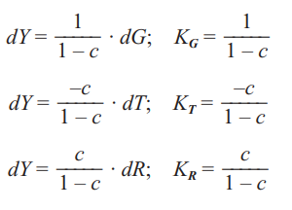
POLÍTICA FISCAL
Impacto de las actuaciones de la política fiscal
KG mide el efecto multiplicador en la economía que ejercen las variaciones en el instrumento gasto público (G), mediante cambios en su volumen o en su composición.
KT mide el efecto multiplicador en la economía que ejercen las variaciones en los impuestos (T), a través de cambios en la estructura impositiva o mediante modificaciones de los tipos de gravamen. actúan en sentido inverso a las del gasto público.
KR. Las variaciones en las transferencias (R) incidirían sobre la demanda en el mismo sentido que el gasto público, pero con una menor intensidad, al ser el valor de su multiplicador menor.
Gasto público (KG ) Impuestos (KT) Transferencias (KR),

Slide 18
POLÍTICA FISCAL
LOS ESTABILIZADORES AUTOMÁTICOS
La propia existencia de los instrumentos fiscales determina su incidencia sobre la actividad económica sin estar influenciados por posibles decisiones del gobierno. (impuestos y transferencias)
El supuesto de que una economía está en una fase recesiva, el crecimiento de la renta nacional caería, pudiendo incluso hacerse negativo. Ello implica que, de forma automática, la recaudación impositiva tienda a disminuir, con lo que la renta nacional disponible aumentaría, incrementándose también la demanda efectiva y el nivel de actividad económica.

Slide 19
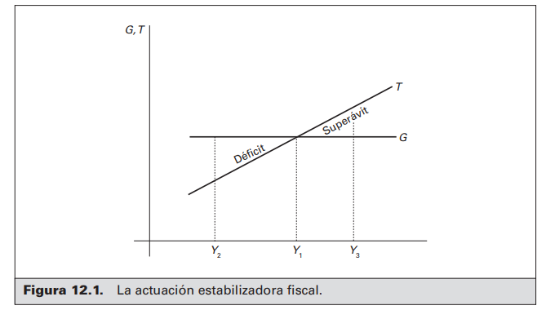
POLÍTICA FISCAL
Equilibrio en la que el presupuesto está equilibrado, G = T, con una producción de Y1.
Si la economía se mueve hacia una recesión, la producción disminuiría hasta Y2, pero la recaudación impositiva bajaría y el presupuesto tendería al déficit.
Y3, la situación se invertiría: aumentaría la recaudación y el presupuesto tendería al superávit, con lo que automáticamente se deprimiría la actividad económica
El estabilizador automático como cualquier mecanismo del sistema económico que reduce la intensidad de las recesiones y de las expansiones, sin que se produzca ningún cambio deliberado en la política fiscal.

Slide 20
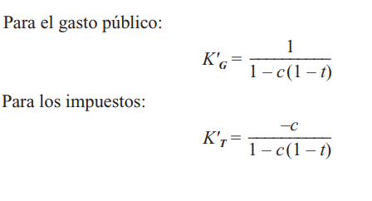
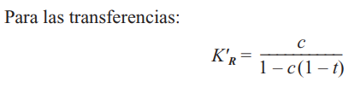
POLÍTICA FISCAL
La influencia de estos mecanismos automáticos crea una nueva ecuación, función de imposición tal que:
T = t · Y
Siendo t la tasa media o marginal impositiva.
Bajo este planteamiento, el valor de los multiplicadores disminuiría respecto a los obtenidos previamente, pasando a ser los siguientes:

Slide 21
POLÍTICA FISCAL
Efectividad de la Política Fiscal

Slide 22
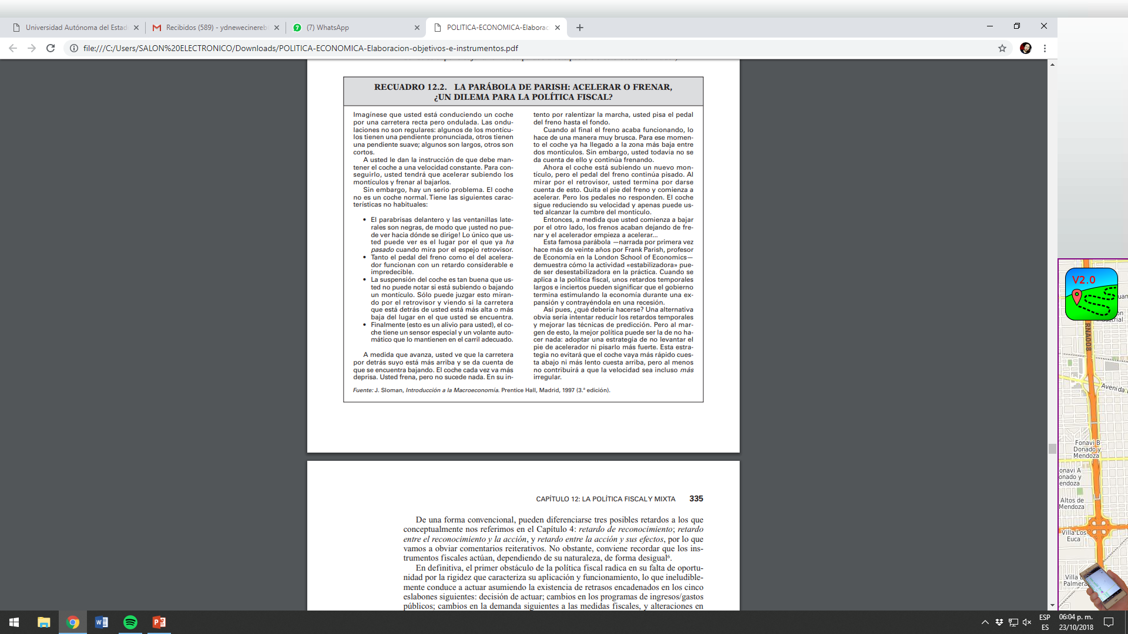
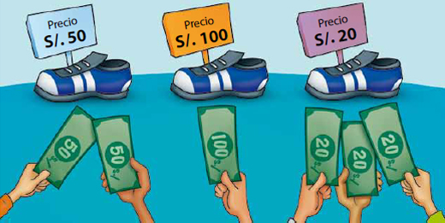
POLÍTICA FISCAL
Para evaluar la Política Fiscal es considerar sus efectos en el tiempo.
Una PF se aplica ante una situación que perjudica en el momento a una economía (corto plazo) pero los efectos de la PF pueden cambiar en cuanto se llegue a la estabilidad (largo plazo). Retardo o desfase temporal.
Parábola de Parish.
Uno de los principales obstáculos de la PF reside en su rigidez a la hora de ser aplicada, que se ve demostrado en factores como: cambios en los programas de gastos/ingresos públicos, cambios en la demanda debido a las medidas fiscales y alteraciones en el nivel de la actividad económica en respuesta a cambios en la demanda.

Slide 23
POLÍTICA FISCAL
El gobierno de un país incrementa el gasto público a un servicio público, ofrecido de forma gratuita a los usuarios. Ante esta situación, podemos estar inclinados a pensar, que se ha registrado un aumento de la producción pública. ¿Realmente es así?
El producto interior bruto (PIB) ofrece una valoración de los bienes y servicios producidos en una economía durante un período. Para poder atribuir una valoración a dichos bienes y servicios se debe identificar las unidades y la demanda.
Para la mayoría de los bienes y servicios comercializados en el mercado disponemos de información de las unidades vendidas y de los precios de las transacciones. Sin embargo, respecto a algunos servicios públicos, no es así, ya que no se aplica un precio de mercado.
Descartada esa opción, no se vislumbró otra posibilidad que la de valorar los servicios públicos con arreglo a los costes necesarios para su producción.
Así las cosas, al elevarse los costes, aparentemente aumenta el valor de la producción

Slide 24
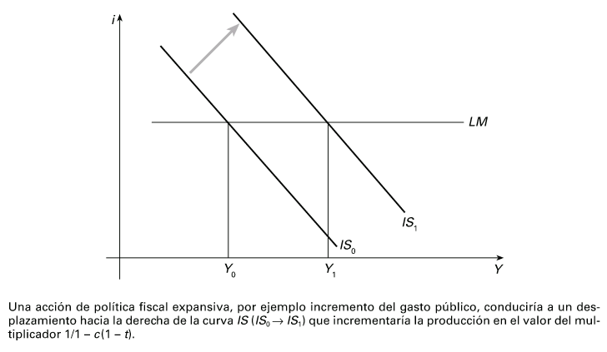
POLÍTICA FISCAL
Máxima efectividad de la Política Fiscal

Slide 25
POLÍTICA FISCAL
Máxima efectividad de la política fiscal. Cuando el valor de la pendiente de LM sea mínimo, cero en el límite. Es decir, cuando tienda a ser completamente horizontal. En este caso, el multiplicador del gasto público alcanzaría su valor máximo de 1/1 – c(1 – t)
Mínima efectividad de la política fiscal. Cuando la pendiente de LM sea máxima, tienda a infinito. Es decir, cuando la curva sea completamente vertical. Ahora el valor del multiplicador sería 0

Slide 26
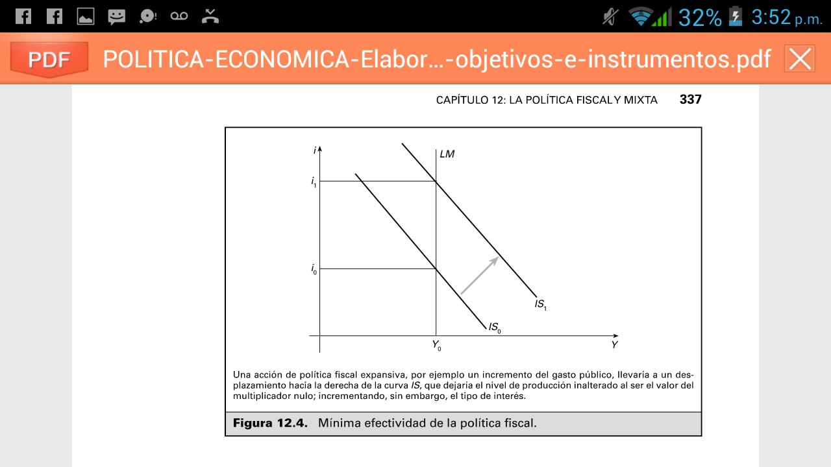
POLÍTICA FISCAL

Slide 27
POLÍTICA FISCAL
Una economía con gran cantidad de recursos ociosos tenderá a mantener unos tipos de interés más bajos, y en función de la oferta de saldos monetarios reales, existirá en la misma una gran cantidad de saldos especulativos que, mediante una muy pequeña variación de los tipos de interés provocada por una actuación fiscal expansiva, pueden ser utilizados para financiar un mayor volumen de transacciones y producción .
Esta situación se correspondería con un tramo de la curva LM prácticamente horizontal —mínimo valor de su pendiente. Por el contrario, si la economía se encuentra en altos niveles de tipos de interés y de producción —pocos saldos especulativos—, un incremento de la demanda de dinero derivado de una producción creciente, consecuencia a su vez de una política fiscal expansiva, sólo generaría incrementos en el tipo de interés, con efectos negativos para la inversión, que tendería a contraerse

Slide 28
POLÍTICA FISCAL
Puede afirmarse pues que la efectividad de una medida de política fiscal dependerá de la pendiente de la curva LM en el punto de equilibrio inicial, y también de la proximidad o lejanía de la economía de su nivel de pleno empleo

Slide 29
POLÍTICA FISCAL
FUNCIONAMIENTO DE LA POLÍTICA FISCAL KEYNESIANA: LA CUANTIFICACIÓN DE SUS EFECTOS

Slide 30
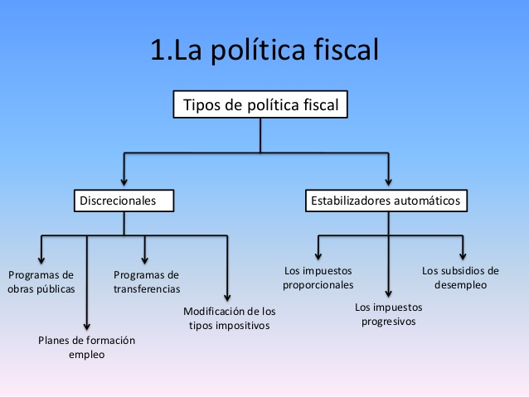
POLÍTICA FISCAL

Slide 31

POLÍTICA FISCAL
La existencia de estabilizadores automáticos disminuye la amplitud de las fluctuaciones económicas, pero no las evita ni tampoco las elimina, solo puede reducir su magnitud.
Es por ello que existe un desequilibrio fundamental en la economía o se producen fluctuaciones sustanciales en las inyecciones o filtraciones, un gobierno puede decidir utilizar los elementos fiscales de manera discrecional para reducir aún mas las fluctuaciones, pero con el problema de no conocer si la intensidad de la situación discrecional es la correcta

Slide 32
POLÍTICA FISCAL
TASA IMPOSITIVA
La tasa impositiva (Tax rate) es el porcentaje de impuestos pagado por la empresa sobre sus ingresos.

Slide 33
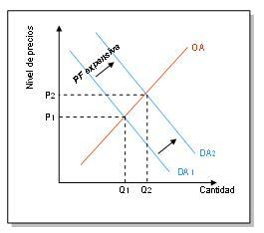
POLÍTICA FISCAL
POLITICA FISCAL CONTRACTIVA
La Política fiscal contractiva es un tipo de política fiscal en la que tienen cabida la reducción del gasto público y el aumento de la recaudación fiscal a través de ingresos por impuestos de los ciudadanos. Es decir, es la opción opuesta a la política fiscal expansiva.

Slide 34
POLÍTICA FISCAL
POLÍTICA FISCAL EXPANSIVA
La Política fiscal expansiva es un tipo de criterio de política fiscal que se caracteriza especialmente por dos rasgos principales: aumento del gasto público y reducción de la recaudación fiscal por medio de bajadas de impuestos.

Slide 35
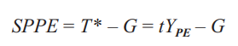
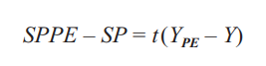
POLÍTICA FISCAL
Es decir, este saldo puede definirse como la diferencia entre los ingresos que se generarían con una estructura impositiva correspondiente a un nivel de plena utilización de recursos (T*) y de los gastos públicos (G):
Este concepto de SPPE no se ve pues afectado por el estado presente o actual de la coyuntura, dado que se refiere a los importes que alcanzarían los gastos e ingresos públicos si se asegurase el pleno empleo. Como puede comprobarse, restando de la ecuación la obtendríamos:

Slide 36
POLÍTICA FISCAL
Referencias bibliográficas
Fernández, A., Parejo, J., & Rodríguez, L. (2006). La Política Fiscal. en A. Fernández, J. Parejo, & L. Rodríguez, Política económica (págs. 365-412). España: Mc Graw Hill.

